Slide 1
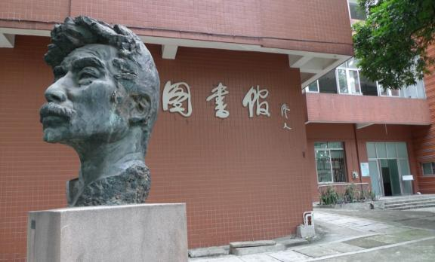
2016
新生入馆培训
广州美术学院图书馆

Slide 2
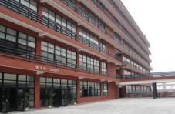
广州美术学院图书馆的前身是中南美专图书馆，1953年由华南文艺学院、广西艺专、中南文艺学院三校图书室合并成立。
2004年，随着广州大学城的建成，我院图书馆主体迁往大学城，开始形成一校两馆的跨校区管理模式
图书馆概况
馆藏布局
图书排架与查找
电子资源
读者服务
馆藏情况
馆藏文献总量约41.7万册
线装书与老旧资料约7000册
书画复制品及拓片700多件
中外文期刊约4.2万册
电子图书24.6万册
超星学术视频1610集
中外文数据库17个
自建数据库10个
我院教师著述一批
大学城校区图书馆 昌岗校区图书馆
经过60年的发展变化，我馆现有馆舍面积达14200平方米，其中昌岗校区馆约4000平方米，大学城校区馆10200平方米；阅览座位达1440个。

Slide 3
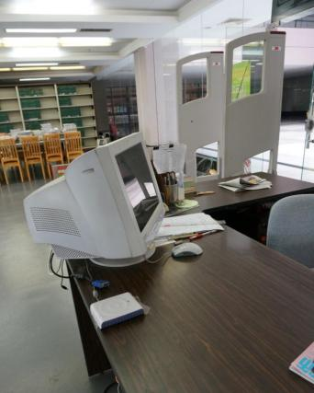
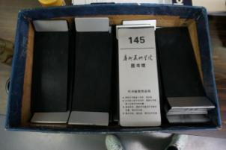
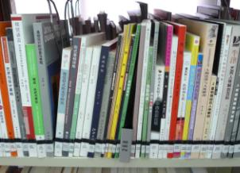
入馆须知
出入和离开时需刷一卡通
请自觉领取和使用代书板。每人每次只允许使用一册图书。
不允许自带书包或书本等进入阅览室。
除流通外，其它室只限室内阅览，不予外借。
凡需复印、扫描、打印等可办理手续后在本馆文印室进行，不得擅自拿出馆外，如有发现将严肃处理。
本室图书可免费自行拍照。
7.遵守秩序，不争先恐后，不霸占座位。
8.保持肃静，进室前请自觉将手机调至振动状态，不得在室内拨打或接听电话。
9.保持清洁，禁止随地吐痰、乱扔杂物，禁止在室内用餐影响他人正常学习。
10.爱护公物，不得涂抹、损坏书刊与家具。
11.禁止携带违禁物品进阅览室，禁止室内吸烟、用火。
12.离室时，请将用过的书、书撑及坐过的椅子轻放回原处，请对工作人员的检查给予配合。

Slide 4
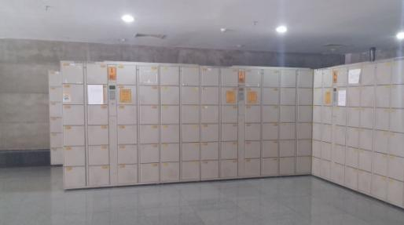
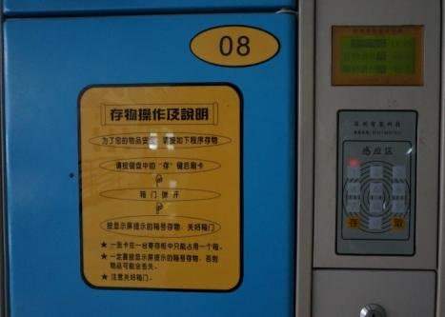
一卡通功能知多少
借阅证（一卡通）是读者进入图书馆进行学习活动的凭证。严禁将借阅证或阅览证转借他人使用。
只限本人使用，如有转让、代借、盗用他人借阅证等行为，依情节轻重作出相应处理。
一卡通具有电子钱包功能，可以支付复印、图书超期费用
若借阅证不慎丢失，需凭有效证件到图书馆办证处挂失。
用于储物柜。
温馨提示：一存一取
注意：存包柜仅限一次性存取，取物务必取清，如需再存，应按步骤重新操作。切忌取物时只取部分物品！

Slide 5
大学城馆藏布局
大学城校区图书馆
二楼：报刊阅览室、读者自修室、小组工作室
三楼：图书阅览室、新书阅览室、电子阅览室（数字资源学习区、个人研修区）、研讨室
四楼：图书流通部、石景宜赠书室
该图方向：面向生活区
图书流通部
电子阅览室
校史陈列室
图书阅览室
研讨室 读者休闲区
新书阅览室
读者自修室
报刊阅览室
信息部
小组工作室

Slide 6
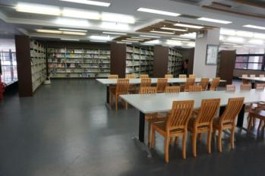
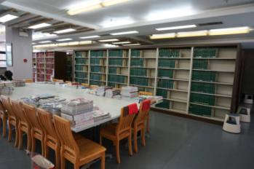
收藏中外文期刊、报纸和部分期刊合订本。
图书流通部 4F
图书阅览室
新书阅览室 3F
电子阅览室
报刊阅览室 2F

Slide 7
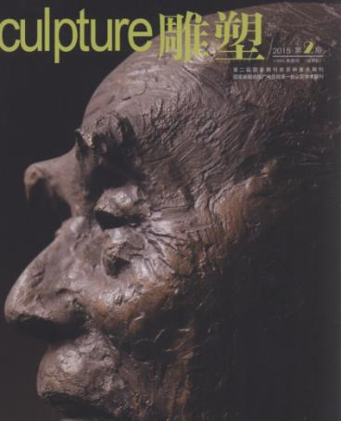

Slide 8
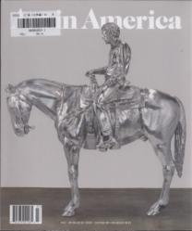
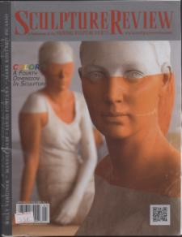

Slide 9
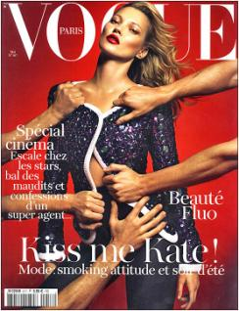
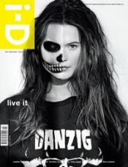
【杂志名称】Vogue （英国版与意大利版）
【出版周期】1年12期 【馆藏地】昌岗校区；大学城校区
【期刊简介】Vogue该杂志在全球23个国家和地区发行，是关于时尚与生活方式的美国杂志。1892年，它以周刊的形式在美国发行，1910年以后它逐渐开始在海外发行，并获得巨大成功。20世纪60年代，该杂志更多地关注当代时尚，吸引了众多年轻人的关注。1973年它改为月刊发行。2006年，Vogue被书评家Caroline Weber描述为“世界上最具有影响力的时尚杂志”。
【杂志名称】i-D
【出版周期】1年8期 【馆藏地】大学城校区
【期刊简介】i-D杂志创办于1980年，是一本致力于介绍时尚、音乐、艺术、电影等创意领域的杂志。多年来，该杂志遵循“不模仿”的原则，鼓励创造性，逐渐成为时尚文化灵感的来源，名声鹊起。
该杂志多年来一直坚持的半闭眼封面已成为杂志界的佳话，是杂志领域标识性最强的刊物。虽近来编辑思路稍嫌堕入自身之俗套，但仍然以扎实的时尚摄影报道功底与在青年文化之中的敏锐触角，占据着最优质青年文化时尚杂志之一的江湖地位。

Slide 10
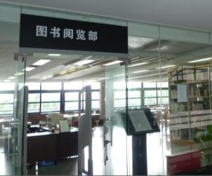
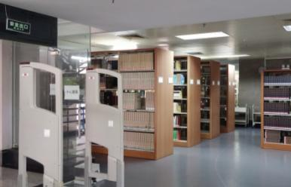
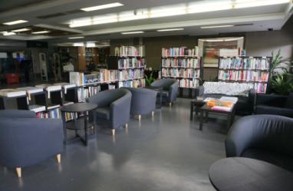
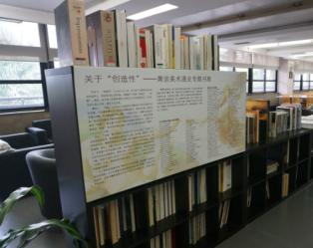
收藏了学术性、知识性较强、内容丰富、装帧精美的中外文美术与设计学科图书。
休闲沙发阅览区，不定期有专题书展。
图书流通部 4F
图书阅览室
新书阅览室 3F
电子阅览室
报刊阅览室 2F

Slide 11
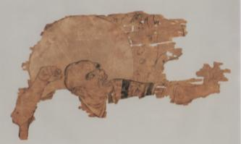
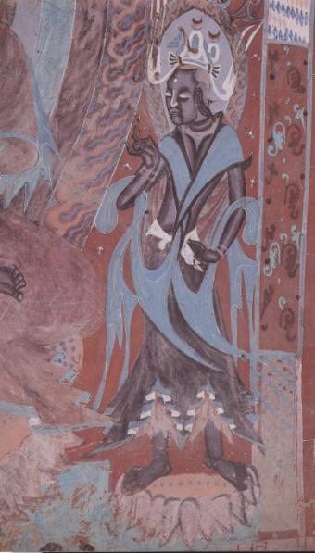
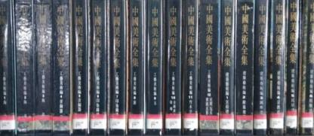
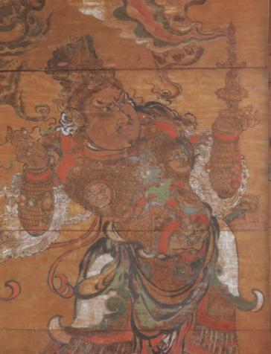
《中国美术分类全集》是迄今为止，关于中国美术的一部最完整、最全面的大型彩色图录。全部册数在400册左右。每卷册前面有序言，概括介绍该卷册的主要内容，均由该领域权威专家学者撰写。正文为彩色图版。另有附录，为每幅彩色图版的文字说明。
我校图书馆已购买的分卷有——
《中国壁画全集》《中国藏传佛教雕塑全集》
《中国敦煌壁画全集》 《中国绘画全集》
《中国法帖全集》《中国画像石全集》
《中国画像砖全集》《中国织绣服饰全集》
《中国建筑艺术全集》《中国民间美术全集》
《中国陵墓雕塑全集》《中国漆器全集》
《中国青铜器全集》《中国石窟雕塑全集》
《中国寺观雕塑全集》《中国陶瓷全集》
《中国现代美术全集》《中国岩画全集》
《中国玉器全集》《中国竹木牙角器全集》
《中国藏传佛教全集》 ……

Slide 12
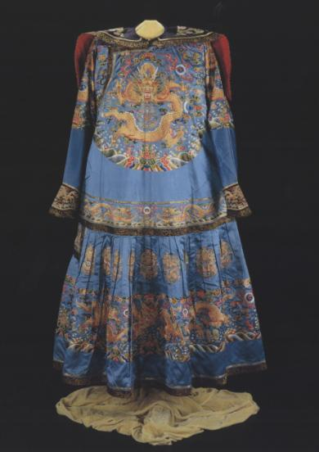
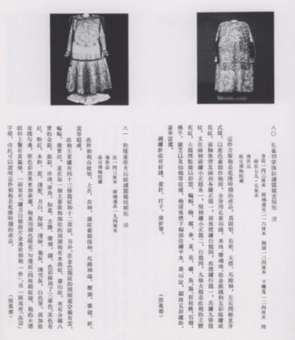
《中国美术分类全集》是迄今为止，关于中国美术的一部最完整、最全面的大型彩色图录。全部册数在400册左右。每卷册前面有序言，概括介绍该卷册的主要内容，均由该领域权威专家学者撰写。正文为彩色图版。另有附录，为每幅彩色图版的文字说明。
我校图书馆已购买的分卷有——
《中国壁画全集》《中国藏传佛教雕塑全集》
《中国敦煌壁画全集》 《中国绘画全集》
《中国法帖全集》《中国画像石全集》
《中国画像砖全集》《中国织绣服饰全集》
《中国建筑艺术全集》《中国民间美术全集》
《中国陵墓雕塑全集》《中国漆器全集》
《中国青铜器全集》《中国石窟雕塑全集》
《中国寺观雕塑全集》《中国陶瓷全集》
《中国现代美术全集》《中国岩画全集》
《中国玉器全集》《中国竹木牙角器全集》
《中国藏传佛教全集》 ……

Slide 13
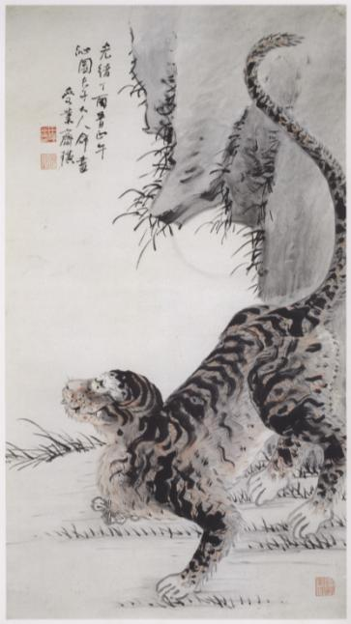
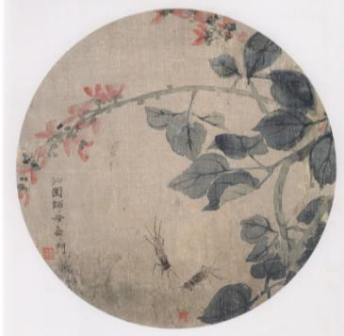
【书名】齐白石全集
【内容简介】 《齐白石全集》是列为国家“八五”重点出版规划的图书选题，湖南美术出版社经过近五年的全方位的组稿、拍摄及编撰工作得以完成。五年来，该社从60多家博物馆、美术馆、大专院校、研究单位，港、澳、台、新、马、泰、日本、美国等地区和国家及80多位私人的藏品中选取、拍摄了绘画原作4500幅，篆刻3000方，书法作品2000件，诗文50余万字，以及早期的木雕竹刻、历史照片等历史背景材料，掌握了目前数量最多、最为全面的第一手资料，拥有较为充分的编选余地，为《齐白石全集》的权威性提供了保证。
【索取号】 J121.8/0021 【馆藏地点】大学城图书阅览室

Slide 14
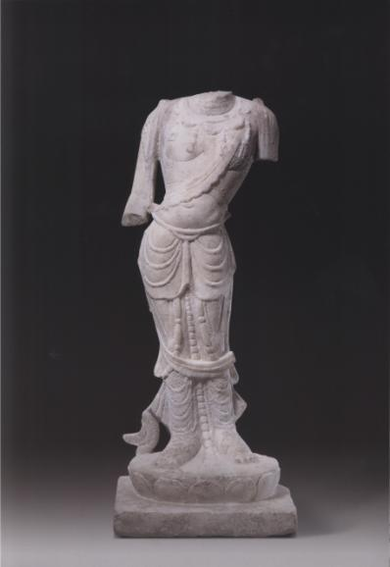
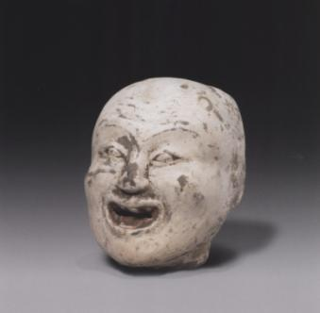
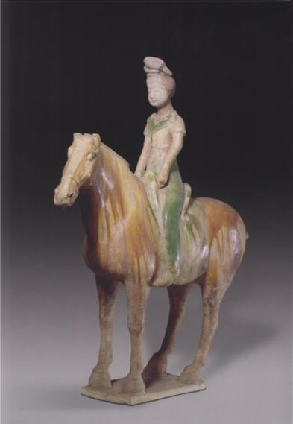
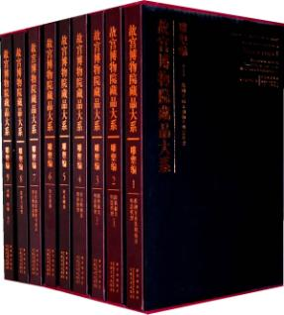
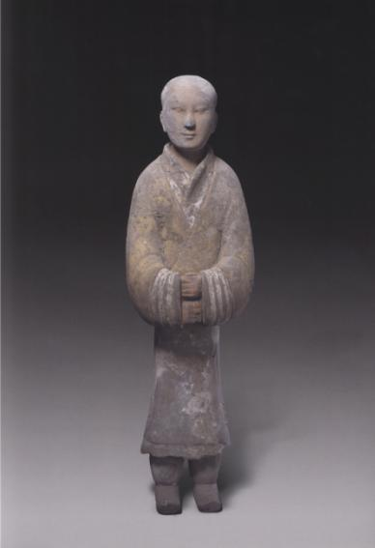
^{【书名】故宫博物院藏品大系（雕塑编）}
【内容简介】 《故宫博物院藏品大系》（以下简称《大系》）是故宫博物院首次全面清点馆藏文物，并分类整理后的成果体现，是几代故宫人努力的结果。《大系》从故宫博物院180万件藏品中精选最具典型和代表性的文物15万件，按照陶瓷、绘画、法书、碑帖、青铜、玉石、珍宝、漆器、珐琅器、雕塑、铭刻、家具、古籍善本、文房用具、帝后玺册、钟表仪器、武备仪仗、宗教文物等分为26编，总规模预计五百卷，因出版工程浩大，被誉为“纸上故宫”。《故宫博物院藏品大系——雕塑编》共9卷，从故宫收藏的1万件雕塑类文物中遴选出2000件，分为陶俑、画像石与画像砖、佛教造像三大类，上自战国，下至清代，几乎涵盖了我国雕塑历史发展的全过程。
【索取号】 J321/4761 【馆藏地点】大学城图书阅览室

Slide 15
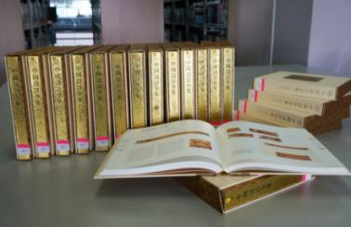
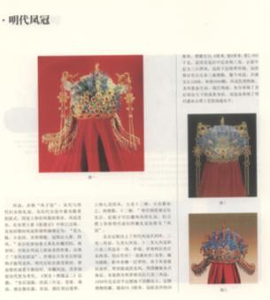
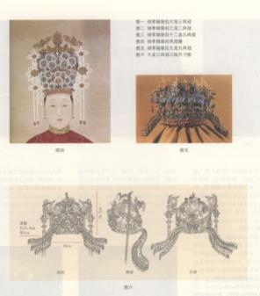
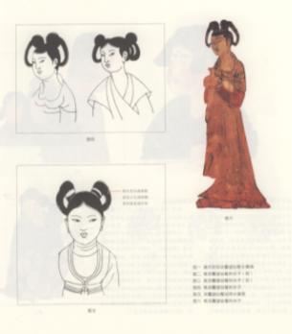
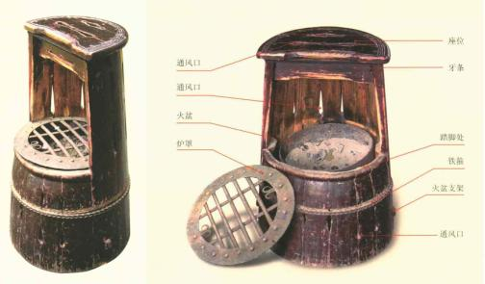
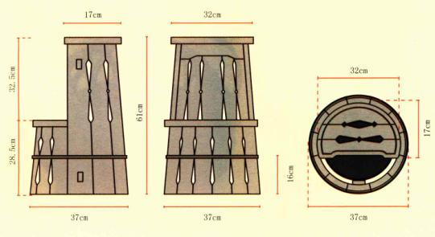
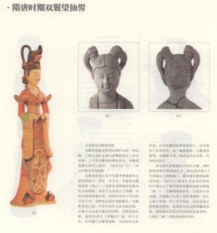
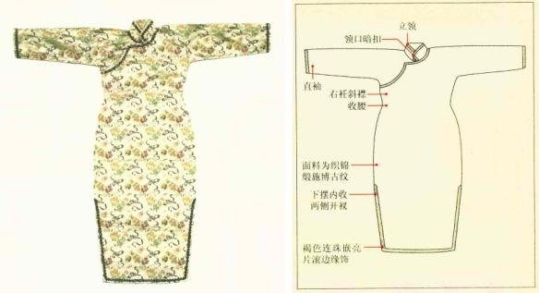
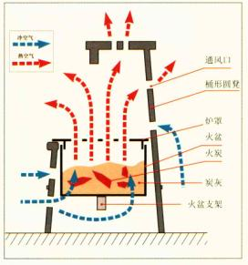
【书名】《中国设计全集（套装共20卷）》
【馆藏地】大学城阅览室 【索取号】J521-52/1012
【内容简介】该套丛书以中国社会数千年设计事物为载体，从时间上涵盖了华夏民族从新石器时期到民国时期的8000年文明发展历史。本套书系根据中国设计史的具体特点和现代设计学的新观念，采用了直接切入主题的方法进行分类：建筑类编（4卷）、服饰类编（4卷）、餐饮类编（3卷）、工具类编（3卷）、用具类编（3卷）、文具类编（3卷），囊括了中国历史上3000个经典设计案例和约18000幅图（每卷一百五十个案例）。

Slide 16
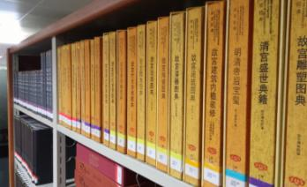
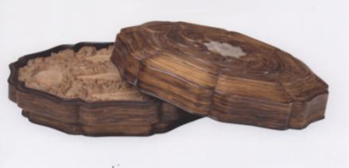
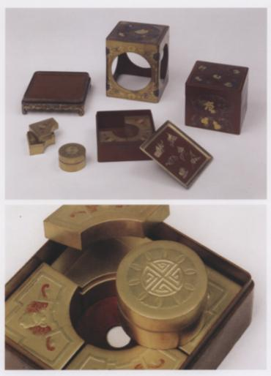
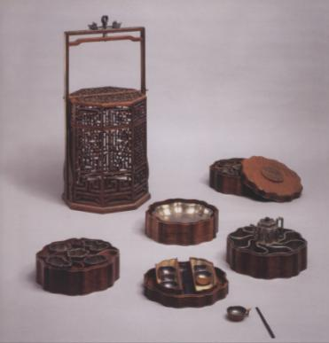
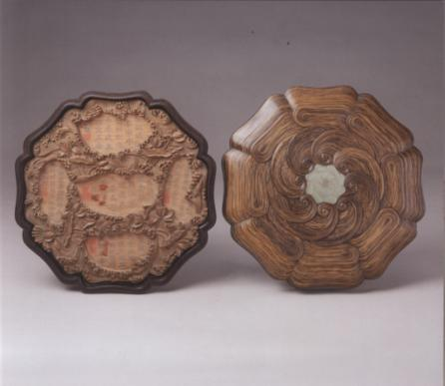
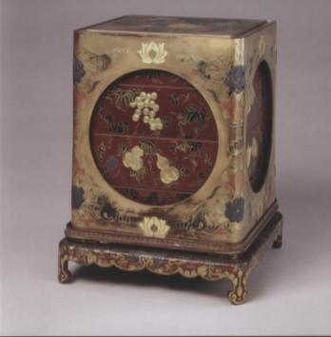
【丛书名】故宫经典 【馆藏地】大学城阅览室
【图书馆已购买书籍】
故宫犀角图典、故宫雕塑图典
清宫后妃首饰图、故宫观音图典
明永乐宣德文物图典、清宫盛世典籍
故宫漆器图典、故宫珐琅图典
故宫明式家具图典、故宫唐卡图典
故宫竹木牙角图典、故宫古琴图典
故宫藏毯图典、故宮青铜器图典
故宫陶瓷图典 、明清宮廷家具
藏传佛教造像、清宫服饰图典
明清帝后宝玺 、清宫生活图典
故宫珍宝、故宫建筑内檐装修
故宫建筑图典、清宫包装图典

Slide 17
【书名】Vitamin 3-D：new perspectives in sculpture and installation
^{【中译名】《维他命3-D：雕塑与装置中的新观念》}
【内容简介】该书介绍了当今全球雕塑作品及与之相关的装置艺术的最新发展。雕塑媒介的多样,仍然是雕塑艺术实践的重要支柱。本书介绍了27位当代艺术家的作品，通过展示作品媒介的细节，让读者看到雕塑自身独特性质与自身的关系，与当代艺术的关系，与世界的关系。
【索取号】J111.5/5658 【馆藏地点】大学城图书阅览室

Slide 18
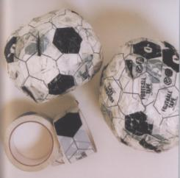
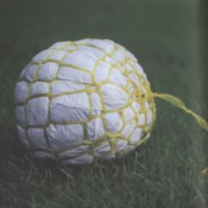
【书名】Design Revolution：100 products that are changing people's lives
^{【中译名】《设计革命：改变人们生活的100种产品》}
【内容简介】该书向读者介绍了100多种当代产品及系统设计，如更安全的婴儿瓶，耗水更少的高技术盥洗机器，为地雷受害者设计的费用更低廉的假肢，为盲童设计的布莱叶文式的乐高积木，用于崎岖不平环境的轮椅，用甘蔗造的炭笔，DIY足球……通过这些设计作品，您将发现设计是如何如工具般，以可持续、完美、经济的方式，为发展中国家解决了一些最大的社会问题。
^{【索取号】J539/5488} ^{【馆藏地点】大学城图书阅览室}

Slide 19
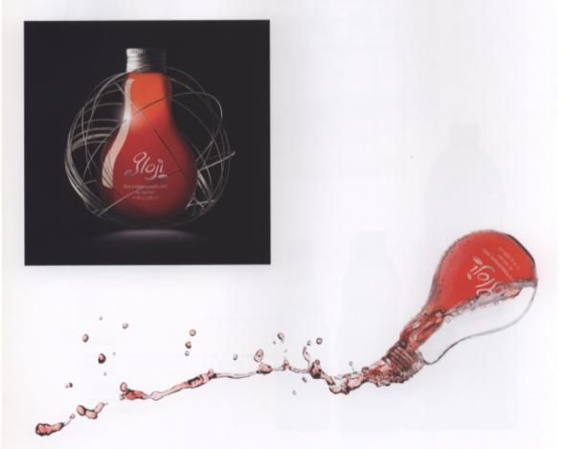
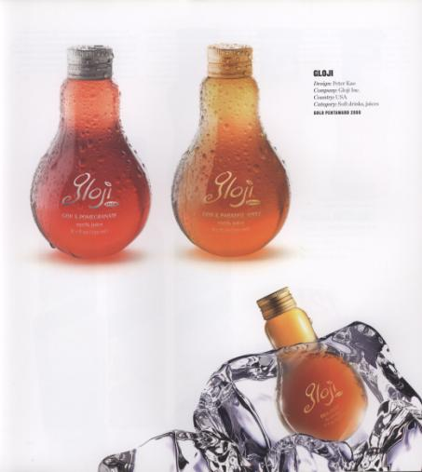
^{【书名】The package design book}
^{【中译名】《包装设计之书》}
【内容简介】该书以39个国家400多个包装作品，向读者介绍了Pentawards2009-2010年的所有得奖者及2008年主要得奖者作品，生动地展示了各类包装的创意形式。读者将发现在我们的日常生活当中，是什么激发着设计行业领军人物的创意。
【相关延伸】Pentawards是全球首个也是唯一专注于各种包装设计的竞赛。它面向所有国家包装创作和与市场相联系的每一位人员。根据作品的创作质量，优胜者将分别获得Pentawards铜质、银质、金质、铂金或钻石奖。除了颁奖以外，Pentawards的使命是联络全世界的公司、新闻界、经济政治团体，以促进包装设计的发展。
【索取号】J534.1/5448 【馆藏地点】大学城·图书阅览室

Slide 20
【书名】100 contemporary fashion designers
【中译名】《当代100名服装设计师》
【索取号】J533.5/7384
【馆藏地点】大学城图书阅览室

Slide 21
【书名】Contemporary Jewelry Art: Innovative Materials
【内容简介】由于年轻消费者对个性的追求，具有新颖观念的珠宝设计师逐渐成长，他们用普通材料（如塑料、纸、橡胶和木头）进行创造性设计，给珠宝设计注入新观念。这使得人们将“当代珠宝”的概念与“便宜”相联系。事实上，珠宝的品味与材料的价值无关，重要的是根植于观念当中的意义。本书展示了全球38位富有活力的年轻珠宝设计师作品，他们的作品与奢侈无关，他们致力于使用新颖的材料以及依据实验性的审美观设计珠宝，以丰富珠宝设计的观念。
^{【索取号】J536.7/8451【馆藏地点】大学城图书阅览室}

Slide 23
该室主要收录最新入库的中外文艺术类专业图书。
图书流通部 4F
图书阅览室
新书阅览室 3F
电子阅览室
报刊阅览室 2F

Slide 24
数字资源学习区设有多台电脑，供师生上网，检索、阅读及下载我馆电子图书、学术论文、图像资料等，对我校师生免费开放。
个人研修区供我院师生个人携带书包自修学习，并提供了自带笔记本电脑上网接入服务。
图书流通部 4F
图书阅览室
新书阅览室 3F
电子阅览室
报刊阅览室 2F

Slide 25
该库收藏美术与设计学科画册、技法类书籍，以及社科、文学、教育、文化、史地、计算机、轻工、医学等各类图书。可供外借。
图书流通部 4F
图书阅览室
新书阅览室 3F
电子阅览室
报刊阅览室 2F

Slide 26
借书流程
刷卡
（一卡通）
借阅台
领取
代书板
读者取书后将代书板插入书的位置
所需图书
确定借出
取回代书板
检查是否存在缺页、污损、划花等情况
选好的图书
+
借阅证
交到借书台办理借阅手续

Slide 27
昌岗校区图书馆
一楼：作品展览室
二楼：专业书库；图书报刊阅览室（含新书阅览区、数字资源学习区）；
谭天教授赠书室（暂不开放）
三楼：综合书库；特藏文献阅览一室
四楼：特藏资源文献库（暂不开放）
五楼：期刊合订本库；特藏文献阅览二室

Slide 28
二楼：图书报刊阅览室(含新书阅览区、数字资源学习区）
图书报刊阅览室：收藏价格较高、复本量较少的中外文美术与设计学科为主的图书。
收藏中外文期刊、报纸。
新书阅览区：该区域主要收录最新入库的中外文艺术类专业图书。
数字资源学习区：设多台电脑，供师生上网、检索、阅读及下载我馆电子图书、学术论文、图像资料等。

Slide 29
二楼：专业书库 三楼：综合书库
专业书库供读者借阅 J 类（艺术类）书籍，综合书库供读者借阅非 J 类（非艺术类）书籍。

Slide 30
三楼：特藏文献阅览一室
收藏具较强学术性、知识性、系统性以及内容丰富，装帧精美、价格较高的多卷书、丛书、高质量的画册及著作。
温馨提示：该室仅供教师、研究生、三、四年级本科生阅览 。其他学生可由老师以上课的形式集体阅览。
可拍照，不可复印、扫描。

Slide 31
五楼：期刊合订本阅览室、特藏文献阅览二室
期刊合订本阅览室：该室收藏我馆历年订阅的中外文期刊合订本。仅供阅览，可复印、扫描及拍照。
特藏文献阅览二室：收藏字典、辞典、手册、丛书、类书、百科全书等工具书和理论研究著作为主。并设有“广东文艺”特藏专柜，以广东地区的文学、艺术类图书为主。仅供阅览，可复印、扫描及拍照。

Slide 32
在每一大类基础上，再根据学科内容进一步细分，形成二级类目、三级类目……
每一类用英文字母及阿拉伯数字表示。
分类号由字母和数字构成（如J29），表示了图书所属的学科类别。
二级类目
我馆馆藏图书与期刊是按照图书与期刊的学科内容进行分类与排列的。依据《中国图书馆分类法》，我们把图书、期刊划分为22个基本大类，每一大类用一大写英文字母表示。
图书馆概况
馆藏布局
图书排架与查找
电子资源
读者服务
A 马克思主义、列宁主义、毛泽东思想、邓小平理论
B 哲学、宗教
C 社会科学总论
D 政治、法律
E 军事
F 经济
G 文化、科学、教育、体育
H 语言、文字
I 文学
J 艺术
K 历史、地理
N 自然科学总论
O 数理科学和化学
P 天文学、地球科学
Q 生物科学
R 医药、卫生
S 农业科学
T 工业技术
U 交通运输
V 航空、航天
X 环境科学、安全科学
Z 综合性图书
三级类目
J30 雕塑理论
J31 雕塑技法
J32 中国雕塑作品
J33 各国雕塑作品

Slide 33
检索案例——

Slide 34
图书排架与查找（1）
索书号：当对图书进行分类标引后，每一种图书就有了一个确定的号码，即索书号。馆藏的每一册图书都有一个索书号，位于书脊下端。
索书号决定了该册图书在书架上的排列位置。

Slide 35
图书排架与查找（2）
为了便于读者更直观快捷地查找图书，我馆在图书分类的基础上，在同类图书书脊下端贴以同一颜色的色标，放置在同一类书架上，读者可以根据色标来查找同一类图书。

Slide 36
1
图书查找方法
1.直接浏览书架
2.书目检索系统
http://lib.gzarts.edu.cn
3.信息检索课程
课程预约 39323393
3
2

Slide 37
检索案例——
温馨提示：“正在编目”的书籍可到大学城新书阅览室或昌岗新书阅览室查找。但也可能在后台加工。

Slide 38
检索案例——
方式一： 点击“云光盘”，进行光盘的浏览与下载。
提示：首次下载光盘需安装下载工具，点击“工具下载”进行安装。
方式二：直接在线浏览或下载光盘。
如果上述两种方式都无法下载光盘，请到大学城图书馆三楼电子阅览室寻求工作人员帮助。

Slide 39
检索案例——

Slide 40
图书馆概况
馆藏布局
图书排架与查找
电子资源
读者服务
期刊论文数据库
图片
数据库
电子
图书库
光盘
视频库
工具书
数据库
自建数据库

Slide 41
图片数据库
CAMIO艺术博物馆在线
公元集成教学图片数据库
方正“艺术博物馆”
牛津格罗夫艺术在线数据库

Slide 42
牛津格罗夫艺术在线数据库
牛津格罗夫艺术在线数据库（全文）是牛津大学出版社荣获国际权威出版奖项的在线艺术数据库。
包括了34册纸版巨著《格罗夫艺术百科全书》的全部内容。
还包括由牛津大学出版社出版的艺术著作《牛津西方艺术大典》、《简明牛津艺术术语辞典》、《牛津美学百科全书》。
该数据库是目前全球艺术研究领域最全面、学术品质最高的在线资源。
主题：绘画、雕刻、建筑、摄影、平面及装置艺术等各领域
时间：从史前艺术到当代艺术的完整艺术内涵。

Slide 43
来源：20多家世界知名博物馆（ 具体包括美国国会图书馆、旧金山美术馆、波士顿美术博物馆、卡内基艺术博物馆、 斯特林和弗郎辛•克拉克艺术中心、乔治•伊士曼之家，国际摄影博物馆、 克利夫兰艺术博物馆、史密森尼美国艺术博物馆、明尼阿波利斯艺术学院、旧金山现代艺术博物馆 费城艺术博物馆、大都会博物馆、达拉斯艺术博物馆、底特律艺术学院 、沃克艺术中心、蒙特利尔当代艺术品博物馆、路易斯安那州立博物馆、洛杉矶县艺术博物馆、维多利亚与艾伯特博物馆、惠特尼美国艺术博物馆、奥尔布赖特—诺克斯艺术画廊、佛里克家族美术馆、印第安纳波利斯艺术博物馆、亚洲协会画廊、布鲁克林儿童博物馆等）
年代：公元前3000年至今
作品数量：10万多件
作品类型：照片、绘画、雕塑、装饰和实用物品、印刷品、素描和水彩画、珠宝和服饰、纺织物、建筑等。
Camio艺术博物馆在线

Slide 49
方正艺术博物馆
方正“艺术博物馆”精心遴选数10万件最能代表世界艺术成就的精品，建立起全球最大的艺术图片库。
中国美术馆库收录了包括：版画馆、玻璃器馆、殿堂壁画馆、珐琅器馆、纺织品馆、画像石砖馆、花鸟画馆、建筑馆、石窟寺壁画馆、人物画馆、青铜器馆、玉器馆、油画馆等。
世界美术馆库收录包括油画、版画、壁画、雕塑、人体、水彩画、素描、速写、肖像9个专题。包括欧洲史前美术至20世纪现代美术、古埃及、古印度、古代美洲、非洲美术大类。
中国书法馆收录包括行书馆、楷书馆、隶书馆、篆书馆等。

Slide 51
电子图书数据库
书生电子图书
读秀学术搜索
超星数字图书
书香广美中文在线

Slide 52
读秀学术搜索
读秀学术搜索是一个真正意义上的文献搜索及获取服务平台，其以310万种中文图书、10亿页中文资料为基础，为读者提供深入内容的章节和全文搜索、部分文献试读、参考咨询等多种功能。
同时，读秀的一站式搜索模式实现了馆藏纸质图书、电子图书等各种资源在同一平台的统一搜索、获取。不论是学习、研究、写论文、做课题，读秀都能够为读者提供最全面、最准确的学术资料。

Slide 53
与馆藏目录链接。
对本馆缺藏的图书提供电子文献传递（有限内容，有使用期限）。
提供内容检索，可深入到图书章节目次及全文，同时还提供相关人物及词条的信息。

Slide 54
超星移动图书馆
超星移动图书馆是专门为图书馆研发的专业移动阅读平台，用户可在手机、pad等移动设备上自助完成个人借阅查询、馆藏查阅、图书馆最新资讯浏览，同时拥有超过百万册电子图书，海量报纸文章以及中外文献元数据供用户自由选择，为用户提供方便快捷的移动阅读服务。

Slide 55
期刊论文数据库
CNKI中国硕士学位论文全文
CNKI中国博士学位论文全文
博看人文期刊数据库（十校共享资源）
CNKI中国学术期刊全文

Slide 56
中国期刊全文数据库是目前世界上最大的连续动态更新的中国期刊全文数据库，收录国内9100多种重要期刊，内容覆盖自然科学、工程技术、农业、哲学、医学、人文社会科学等各个领域，全文文献总量3252多万篇。(本馆购买了信息科学、哲学与人文科学、社会科学Ⅰ、社会科学Ⅱ等四个专辑，以及 建筑科学与工程专题)
中国博士学位论文全文数据库是目前国内相关资源最完备、高质量、连续动态更新的中国博士学位论文全文数据库，截止2012年10月，收录来自404家培养单位的博士学位论文18万多篇。
中国优秀硕士学位论文全文数据库是目前国内相关资源最完备、高质量、连续动态更新的中国优秀硕士学位论文全文数据库，截止至2012年10月，收录来自621家培养单位的优秀硕士学位论文150万多篇。
CNKI中国知网数据库（部分）
未购买该专题，无法下载，需文献传递。

Slide 57
KUKE音乐图书馆：
目前KUKE已经拥有了世界上98%以上的古典音乐资源，包括交响乐、室内乐、歌剧、芭蕾、协奏曲、乐器独奏等古典音乐种类，还有亚洲、欧洲、非洲、大洋洲、美洲的众多国家独具特色的民族风情音乐。除此之外，KUKE还提供了爵士音乐、电影音乐、新世纪音乐、轻音乐、儿童音乐等几十类的音乐曲风；KUKE共汇聚了中世纪时期到近现代的9000多位艺术家、100多种乐器的音乐作品，曲目数量50万首。
KUKE视频图书馆：
库客视频图书馆汇集了歌剧、芭蕾、音乐会现场、音乐纪录片、爵士、音乐之旅、特色电影等从中世纪到现当代400部近800小时的优秀音乐视频作品。既有巴赫、贝多芬、莫扎特等大师宏伟巨作的现场音乐会，亦有帕瓦罗蒂、多明戈等歌唱家的天籁之音，以及中国当代音乐家谭盾、陈其钢等的经典作品，阿巴多、阿格里奇等现代音乐大师访谈，伯恩斯坦的现场排练课。在欣赏经典芭蕾舞剧的同时，还可领略罗马、莫斯科、伦敦、北京等中外名城的音乐风光，感受不同地域风情，享受完美视听盛宴。
库克音乐视频图书馆
【库克剧院】与【有声读物】为未购买资源，无法使用，但可自费使用资源。

Slide 58
超星名师讲坛
超星视频邀请国内众多知名专家学者、学术权威，将他们多年的学术研究成果制作成视频，以期与广大师生朋友共享。视频是一种直观的阅读方式，它可以提供给观众更广泛的阅读资源，带给读者不同于普通读物的阅读效果。

Slide 59
大学城
资源共享项目
博看
期刊数据库
中科VIPExam数据库
书香
广州大学城

Slide 60
书香广州大学城
目前该平台上已推出10万册数字图书和3万集有声图书，数字图书内容包括经典名著、名家小说、畅销书籍、教育读物、文艺精粹、网络原创等各类大众社科类图书，有声图书则包括单田芳、袁阔成、郭德纲等名家的经典评书相声、还有近年来流行畅销的文学作品录制的有声图书（由专业播音员录制）。
读者可以通过账号，用二种方式使用“书香广州大学城”互联网数字图书馆：
（1）互联网在线阅读。读者用账号登录后（可自行在平台对应的学校注册账号），即在网上“阅览室”内在线阅读书籍，或在“听书”栏目内收听有声图书。对于感兴趣的图书，读者可以用“收藏”方式保留在“个人书房”内，今后就可以终身阅读该本图书了。此外，读者可以发布书评、相互推荐图书、站内发信、组织读书小组等。
（2）手机客户端阅读。读者在平台的“客户端下载”栏目中下载手机客户端，下载后直接安装“微书房”客户端。首次运行微书房手机客户端时，需要用自己的账号、密码登录后使用。读者点击平台中某本图书后，再点击“下载”，即可下载该图书或听书。“我的书架”中存放着手机下载后的图书和听书，读者点击即可阅读或收听（离线也可）。
sxgzdxc.chineseall.cn

Slide 61
博看期刊数据库
博看期刊数据库主要分为10个子数据库，收录涉及党政、时事、军事、管理、财经、文摘、文学、艺术、情感、家庭、健康、时尚、娱乐、科技、教育、教学等40多类4000多种主流畅销人文期刊。2014年底，博看已经与4000多家期刊社达成正式合作，基本涵盖全部人文畅销类期刊，是现今最大最全的人文畅销期刊数据库，在全国拥有1000多万的读者。博看以符合读者阅读习惯、在线翻页的原貌版为基础，同时提供文本版等多种阅读形式。
http://mag.bookan.com.cn/gzdxvclib/index.html

Slide 62
中科VIPExam数据库
VIPExam数据库是一个收录海量学习资源（以试卷为主要载体）的数据库。资源版权清晰，试卷均来源于国内各大出版社的版权授权以及著名高校一线教师的数字化出版；收录试卷新，试卷总量已超过12.4万套，是目前国内试卷量最大的考试学习型数据库。平台提供“错题记录”、“错题组卷”、“试卷下载”与“离线答卷”等功能。更可以通过考试库组织学生参加考试，是国内唯一既提供了海量学习资源，又提供自建特色题库功能的数据库。
http://union.vipexam.org/

Slide 63
自建数据库
广州美术学院硕士学位论文全文数据库
艺术天地图片库
岭南画派艺术研究专题数据库（建设中）
岭南工艺美术研究专题数据库（建设中）
岭南美术家专题数据库（建设中）
广州美术学院教师著述与作品数据库（建设中）
广州美术学院教学参考数据库（建设中）
美术与设计学科网络导航数据库（建设中）
广州美术学院美术馆馆藏作品专题数据库（建设中）
岭南画派纪念馆馆藏作品专题数据库（建设中）

Slide 64
广州美术学院硕士学位论文全文数据库
校图书馆联合研究生处，构建了"广州美术学院硕士研究生学位论文提交系统及全文数据库"，实现了2012-2015届研究生学位论文的在线提交与审核，同时建成了"我院研究生硕士学位论文全文数据库"，目前收录了2003年至2015年1000多篇硕士学位论文，本数据库目前只提供2012届以后（包括2012届）硕士毕业论文的全文阅读，2012届之前的论文只提供文摘以及目录信息的查阅。

Slide 65
图书馆概况
馆藏布局
图书排架与查找
电子资源
读者服务
图书借阅服务
两校区图书“通借通还”服务
广州大学城十校图书馆馆际互借、通借通还服务
新书阅览服务
新书推介与导读服务
专题资源空间架构服务
参考咨询服务
信息代查代检服务
文献传递服务
读者信息素养教育服务
书刊荐购服务
急需新书绿色通道服务
信息共享与研讨空间服务
作品展示服务
现场图书采选服务
校外访问服务

Slide 66
图书借阅服务
读 者 图 书 | 教职工 | 研究生 本科生 | 成教生 附中生 | 其他读者
艺术类图书 | 15 | 10 | 3 | 2
综合类图书 | 15 | 10 | 3 | 3
外借总册数 | 30 | 20 | 6 | 5
备注：1.艺术类图书”是指索书号的首字母为“J”的图书。 2.其他读者指外聘教职工、二级院系自聘教职工、自考生、进修生、研修生、在职MFA等需要交押金的读者。

Slide 67
大学城校区图书馆开放时间
大学城校区馆 | 图书流通库 | 8：40—21：00 | 周六8：40—21：00 周日不开放
 | 新书阅览室 石景宜赠书室 图书阅览室 （含文印室） 报刊阅览室 电子阅览室 （含个人研修区） | 8：40—21：00 | 8：40—21：00
 | 校史室 （可团体预约开放） | 每周三10：00-17：30 | 不开放
 | 读者自修室 中庭作品展览区 | 8：40—23：00 | 8：40—23：00
 | 研讨室 （需提前预约） | 8：40-21：00 | 8：40-21：00

Slide 68
昌岗校区图书馆开放时间
校区馆 | 部室名称 | 周一至周五 | 周六至周日
昌岗 校区馆 | 专业书库 综合书库 | 8：00—12：00 14：30—17：30 | 周六不开放 周日8：00—12：00
 | 特藏文献阅览室 特藏文献阅览二室 中刊合订本阅览室 新书阅览室 | 8：00—12：00 14：30—17：30 | 不开放
 | 中外文图书阅览室 中外报刊阅览室 (含数字资源阅览) 读者自修区 | 8：00—12：00 14：30—17：30 19：00—22：00 | 8：00—12：00 14：30—17：30
 | 作品展览区 | 8：30-12：00 14：30—17：30 | 8：30-12：00 14：30—17：30 周六不开放
 | 备注：昌岗校区馆星期四下午开放时间为：14：30－16：00

Slide 69
本校两校区图书“通借通还”服务
跨校区借阅图书时，须凭本人借阅证（或一卡通）到服务窗口办理相关的预约借阅手续；在图书馆开放时段，可在任一校区归还其他校区的图书，还书时需说明为校区通借图书。
服务规则
1．跨校区借阅图书时，须凭本人借阅证填写《读者预约图书登记表》。
2．借阅的图书必须是读者所在校区无馆藏或图书已借出，且其它校区呈“可供出借”状态的馆藏图书。
3．借阅册数：每人每次最多委托借书2册。
4．有效期限：预约图书每周运送一次，图书送达后，读者须在七天内及时到馆办理借阅手续，逾期不取，图书将退回原馆藏地。
5．归还规则：在图书馆开放时段，可在任一校区归还其他校区的图书。还书时请说明为校区通借图书。若出现图书丢失、污损等情况时，读者须到图书原校区馆藏地，办理有关的赔偿手续。
服务时间
昌岗校区图书馆：周一至周五：上午8:00-12:00，下午14:30-17:30。
大学城校区图书馆：周一至周五：8:40-21：00。
每学期最后一周以及假期暂停图书预约服务。
服务地点
大学城校区图书馆流通书库服务专窗；昌岗校区图书馆专业书库服务专窗。

Slide 70
广州大学城十校图书馆馆际互借、通借通还服务
馆际互借服务： 读者可通过广州大学城十校馆际互借系统在成员馆中共借阅5册图书。读者需登录“广州大学城十校图书馆馆际互借系统”（http://www.gdtgw.cn:8080/ ），在“各馆馆藏目录”中查找相关的图书信息，详细填写并递交读者申请。馆际互借服务通过快递公司寄送图书。
图书馆主页左方【读者服务】栏

Slide 71
广州大学城十校图书馆馆际互借、通借通还服务
通借通还服务
服务方式
阅览——凭广州美术学院有效证件（教师为一卡通，学生为纸质学生证，下同）与身份证同时使用，免费进入广州大学城十校的所有校区图书馆阅览。
借阅——读者须在本馆开通“广州大学城十校图书馆借书服务”后，方可凭本校有效证件与身份证同时使用前往其他九校借阅图书。
图书归还方式——读者须前往图书所在馆借阅与归还图书。
可借数量及期限：有效期内可借阅5册图书。借书期限为30天。
开通服务的办法
读者在网上下载“广州大学城十校图书馆借书服务”申请表，填好资料发送到邮箱390106784@qq.com；将纸质表格交由本馆通借通还处（大学城4楼流通部、昌岗2楼专业库）进行审核批准。
读者首次前往其他学校图书馆均需进行账户激活工作。
图书馆主页左方【读者服务】栏

Slide 72
专题资源空间架构服务
三楼图书阅览室休闲沙发区——不定时以不同主题向读者提供专题书目推荐和展示。如【出版社的故事】、【当代艺术书展】、【中国最美书籍】、【教师推荐书目】、【美术通史专题书展】……

Slide 73
读者信息素养教育服务
图书馆不定期举行用户培训与教育活动，培训内容涉及：图书馆馆藏与利用、各学科文献信息资源利用，本校各种网络数据库的检索等。预约电话：39323393

Slide 74
（进阶培训）
读者信息素养教育服务

Slide 75
（高阶培训）
读者信息素养教育服务
PART I 什么是毕业论文
什么是毕业论文
毕业论文的特点与要求
PART II 毕业论文撰写要求与格式
毕业论文的结构
注释格式
参考书目
PART III 艺术文献信息检索
PART IV 图书馆资源

Slide 76
图书馆主页左方【读者服务】栏
急需新书绿色通道服务
对在选书活动中采选的新书，通过读者申请的“急需新书绿色通道服务”，书到馆后优先验收、优先编目，在收到提交申请后5个工作日内进入到流通或阅览书库。
书刊荐购服务
为优化馆藏，图书馆长期面向我校师生开展图书期刊荐购工作，读者可通过点击登录图书馆荐购系统进行图书期刊荐购，或通过纸质表格、email（图书馆邮箱：tsg@gzarts.edu.cn）向图书馆采访部荐购。

Slide 77
现场图书采选服务
图书馆实行“图书馆与院系合作图书采选机制”，将院拨艺术类图书经费按院系进行划分，由图书馆组织图书招标及书展活动，各院系组织专业教师挑选各自学科及专业建设所需的图书，携手共建优质的馆藏文献体系。近三年已组织现场图书采选活动28场次。

Slide 78
大学城图书馆三楼
信息共享与研讨空间服务
研讨室
为方便我校师生开展课题研究、学术交流及课业研讨，大学城图书馆将三楼电子阅览室进行间隔改造，开辟了数字资源学习区、个人研修区、读者休闲区和团体研讨室，供全校师生使用。
研讨室预约地点：大学城图书馆二楼信息部
预约电话：39323393
读者
休闲区
研讨室
个
人
研
修
区
数
字
资
源
学
习
区

Slide 79
作品展示服务
大学城校区图书馆二楼中庭及昌岗校区图书馆一楼展厅为教师、学生课程创作成果及学生社团作品提供一个作品展示空间，为小型的创作成果提供一个很好的展示平台。
展场预约地点：大学城图书馆二楼信息部
预约电话：39323393

Slide 80
文印服务
图书馆复印、打印、扫描、刻录服务收费标准
复印 (单位：元/张)
 | A4、B5 | A3、B4
文字 | 0.2 | 0.3
 | (20张以上)0.1 | (20张以上)0.2
图片 | 0.4 | 0.5
 | (20张以上)0.3 | (20张以上)0.4
打印 (单位：元/张)
 | A4、B5 | A3、B4
黑白文字 | 0.3 | 0.5
彩色文字 | 0.6 | 1
黑白图片 | 0.6 | 1
彩色图片 | 1.5 | 3
扫描：1元/幅(5 幅以上包刻录;20幅以上0.8元/幅)
刻录：3元/次(包送碟); 1元/次(自带碟)
服务地点：
大学城校区图书馆三楼阅览室、新书阅览室
昌岗图校区书馆二楼中外文阅览室

Slide 81
图书馆官方微博 官方微信
图书馆官方微博包含【新书上架】、【新书速递】、【馆内动态】、【最新展讯】、【最新资源推介】等栏目。
欢迎关注新浪微博 @广州美术学院图书馆
以及图书馆 微信公众平台 微信号:GAFA_TSG

Slide 82
校外访问服务
5
3
为解决师生在广州美术学院校园网外不能使用本校图书馆数字资源的问题，图书馆为全校教职工及研究生提供了"非校园网用户访问广州美术学院图书馆数字资源服务"，用户可携带一卡通或（借阅证及学生证）到大学城校区馆三楼电子阅览室或者昌岗校区馆二楼专业书库免费申请办理。
1
4
2

Slide 83
THANK YOU..

